Slide 1
«Всё, что тебя касается»
Программа
по формированию
ценности
здорового образа жизни
у подростков и молодёжи.
Почему стали разрабатывать программу?
Идея программы возникла в 2007 году.
До этого мы работали по профилактике ВИЧ у подростков и поняли, что все проблемы в подростковом поведении взаимосвязаны и нужно работать не точечно, а в комплексе.
Полная информация о программе на сайте:
http://www.fzr.ru

Slide 2
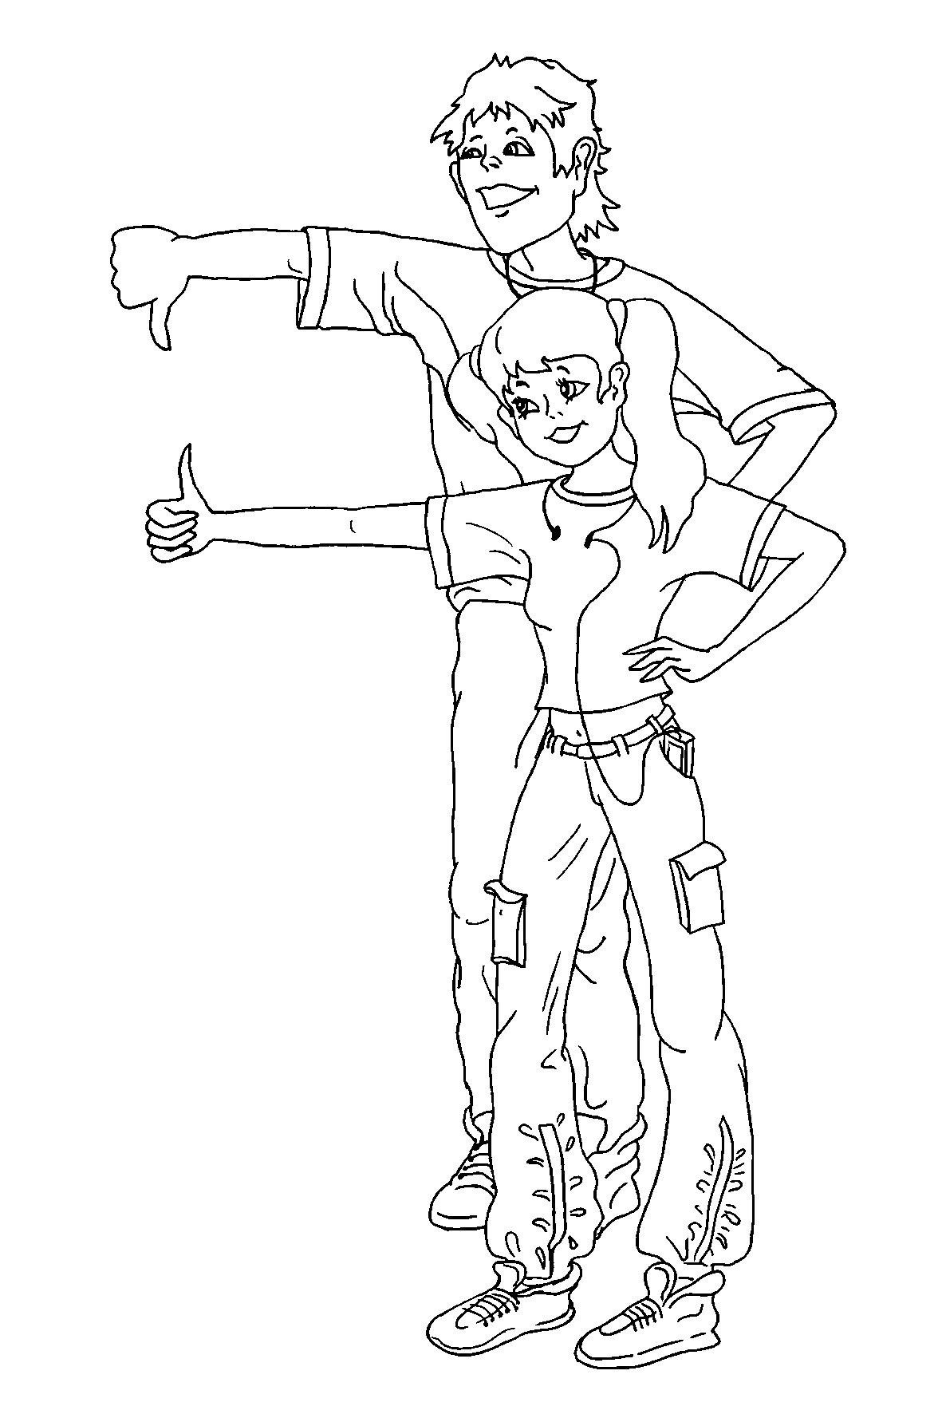
Формирование концепции программы
Определить понятия:
Здоровье
Здоровый образ жизни
Как эти понятия соотносятся в сознании подростков?

Slide 3
Результаты исследований
1. Подростки воспринимают здоровье как некую изначальную данность. Если ты здоров сейчас, это значит, что так будет всегда.
2. Здоровье и здоровый образ жизни в представлении подростков понятия почти противоположные: если ты здоров, это значит, что здоровье позволяет тебе испробовать все формы рискованного поведения.
3. ЗОЖ нужен только тогда, когда здоровье не в порядке.
4. Соблюдение ЗОЖ накладывает на подростка определенные ограничения, а эффект от этого отсрочен во времени.
5. Нездоровый образ жизни (употребление табака, алкоголя, все формы рискованного поведения) немедленно дают новые впечатления

Slide 4
Таким образом,
Подростки предпочитают получать новые ощущения «здесь и сейчас», чем вести ЗОЖ в надежде на будущее «вознаграждение».
ЗОЖ не является актуальной ценностью для подростков, так как он, по их мнению, ограничивает их поведение и не способствует их самореализации.
Но при этом, психологический аспект здоровья (поведение в стрессовых ситуациях, разрешение конфликтов и т.п.) является очень актуальным для подростков. Но зачастую подростки не знают, как справляться с подобными проблемами.

Slide 5
Основные идеи программы
Таким образом, если бы мы строили программу по ЗОЖ, основываясь на прямом продвижении ценностей здорового образа жизни, скорее всего, она не была бы востребована подростками.
Мы ориентировались на актуальные для подросткового образа потребности и ценности: развитие навыков эффективной коммуникации и потребность в самореализации.
А здоровье и здоровый образ жизни рассматриваются как непременный залог успешного достижения жизненных целей.
Цель программы.
Способствовать формированию уверенной в себе личности, уважающей себя и других, умеющей анализировать и и контролировать ситуацию и свое поведение, осознающей ответственность за свое здоровье.

Slide 6
Задачи программы:
Сообщить объективную информацию по теме.
Сформировать заинтересованное отношение к теме здоровья.
Способствовать формированию поведенческих навыков ЗОЖ.
Основные принципы организации программы
Принцип актуальности
Принцип позитивности (не критика, а альтернатива)
Принцип активности («Скажи мне – я забуду, покажи мне – я запомню, дай мне поучаствовать – я пойму»
Целевая аудитория программы – подростки 13-17 лет
Стремление испытать себя, комплекс неполноценности, жажда самоутверждения. Время потенциальных опасностей и время активного освоения новой информации, эмоциональной открытости и уязвимости.

Slide 7
Подростки, оказавшиеся в трудной жизненной ситуации и оставшиеся без попечения родителей
Отклонения в состоянии здоровья и развития;
Нарушения в эмоционально-волевой сфере;
Перегруженность отрицательным опытом;
Негативные ценности и образцы поведения;
Деструктивные способы разрешения конфликтов и выхода из кризисных ситуаций;
Особая уязвимость перед лицом жизненных трудностей.

Slide 8
ПЛОЩАДКИ РЕАЛИЗАЦИИ
Школы
ССУЗы
Детские дома
Летние лагеря
Центры социально-психологической
реабилитации подростков
Детские и молодежные центры
Центры здоровья
СТРУКТУРА ПРОГРАММЫ
Основная программа: курс тренинговых занятий с подробным описанием каждого занятия.
Описание организации досуга: дополнение к тренинговому курсу.
3. Видеофильм и музыкальное оформление «Есть тема» а видео и аудио диске.

Slide 9
Основные компоненты программы: Тренинговый курс для подростков
1. Искусство общения
2. Жизненные ценности
3. Эмоции
4. Мужчина и женщина
5. Разрешаем конфликты
6. Критическое мышление
7. Курить или не курить?
8. Сопротивление давлению
9. Наркотики: не влезай – убьёт
10. ВИЧ/СПИД: мы знаем, как себя защитить
11. Развитие характера (уверенное поведение)
12. Я абсолютно спокоен (поведение в стрессовых ситуациях)
13. Кризис: выход есть!
14. Алкоголь: мифы и реальность
15. Моё мнение
16. Толерантность
17. Моё будущее: стратегии успеха

Slide 10
Приложения:
Музыкальный, игровой фильм «Есть тема» для программы «Все, что тебя касается»
Основные сообщения фильма:
Здоровый образ жизни - это модно.
Здоровый образ жизни необходим для достижения успеха в жизни.
Здоровый образ жизни доступен для каждого.
2. Полные версии песен к фильму «Есть тема».
Все материалы программы находятся в свободном доступе на сайте ФОНДА «Здоровье и развитие». Ими можно воспользоваться совершенно бесплатно.

Slide 11
Эти идеи доносятся при помощи привлекательных для подростков ролевых моделей (музыканты Марат и Люда), а также опосредованно - через музыку и песни, написанные специально для этого фильма с учетом его тематических задач.
Использование популярных в молодежной среде музыкальных стилей делает фильм особенно привлекательным для подростков, снимая налет «назидательности».
Фильм призван инициировать дискуссию по проблемам, связанным со здоровым образом жизни, в молодежной среде и таким образом, актуализировать эту тему в сознании подростков.

Slide 12
Особенности программы.
Программа «Всё, что тебя касается» базируется на комплексном подходе к теме здоровья. В программе рассматриваются различные аспекты здоровья: физическое здоровье, психическое здоровье, нравственное здоровье, репродуктивное здоровье в их непосредственной связи и взаимовлиянии.
Идея ценности здоровья проводится косвенным путём через выводы, в процессе обсуждения упражнений.
В пособии «Всё, что тебя касается» дано подробное описание тренингового курса для подростков.
Содержание занятий хорошо структурировано, подробно и понятно описан алгоритм выполнения упражнений и их последующего обсуждения. Это позволит работать по программе даже начинающим тренерам.
Кроме того, помимо заявленных образовательных и воспитательных целей, данная программа является еще и альтернативным способом проведения досуга для подростков, что является важным фактором в формировании здорового образа жизни.

Slide 13
МОНИТОРИНГ И ОЦЕНКА
Оценка реализации программы
Оценка воздействия
Оценка результатов
Методы:
Анкетирование подростков
Фокус-группы
Результаты исследования в Иркутске (200 человек, 10 учреждений)
Изменение информированности, установок и поведенческой практики по многим аспектам ЗОЖ, заложенным в программе

Slide 14
Что из перечисленного ниже наиболее важно для тебя, без чего ты не мыслишь своей жизни?
База: все опрошенные

Slide 15
Насколько курение вредит здоровью в долгосрочной перспективе, то есть то, что может проявиться через какое-то время?

Slide 16
Представления о привлекательности алкоголя
База: все опрошенные % согласных с утверждением

Slide 17
Представления о вреде наркотиков
База: все опрошенные % согласных с утверждением

Slide 18
ЭКСПЕРТНАЯ ОЦЕНКА
Одобрена ведущими специалистами Министерства образования и науки РФ
Рекомендована Министерством спорта, туризма и молодежной политики РФ
Сертификаты Министерства здравоохранения и социального развития РФ
Участие в Интернет-уроках ФСКН РФ
В каталоге лучших социальных проектов России по работе с детьми и молодежью в 2012 году

